Slide 1

Lascaux Demo CineMille

Slide 2


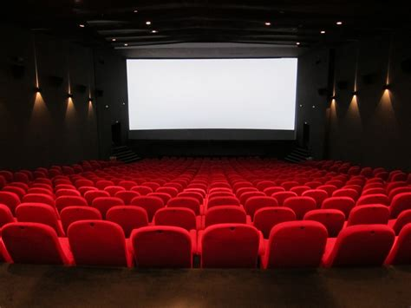
Modelli:
TimeSlot
-Id -StartDate
-EndDate
-RoomId
-MovieId
1
1
Movie
-Id -Name
-ReleaseDate
-Posterlink
CinemaRoom
-Id -RoomName
-SeatingCapacity
-RoomType

Slide 3

Backend:
N-Tier architecture
API Rest
Inmemory Database con EF Core
Feature: Cercare programmazione su data, vedere tutti I timeslot nel DB vedere tutti I film nel DB vedere tutte le sale nel DB Cercare timeslot su titolo e data Cercare film su ID Cercare timeslot su titolo e data

Slide 4

Front end
Applicazione React
Componenti Class e Functional
Feature: Cercare programmazione su data, vedere tutti I timeslot nel DB vedere tutti I film nel DB

